Slide 1
Project Presentation
街舞潮流文化社区APP
项目汇报
B7组

Slide 2
目录
成果展示
测试设计
用户体验
团队分工

Slide 3
成果展示
请收看演示视频！

Slide 4
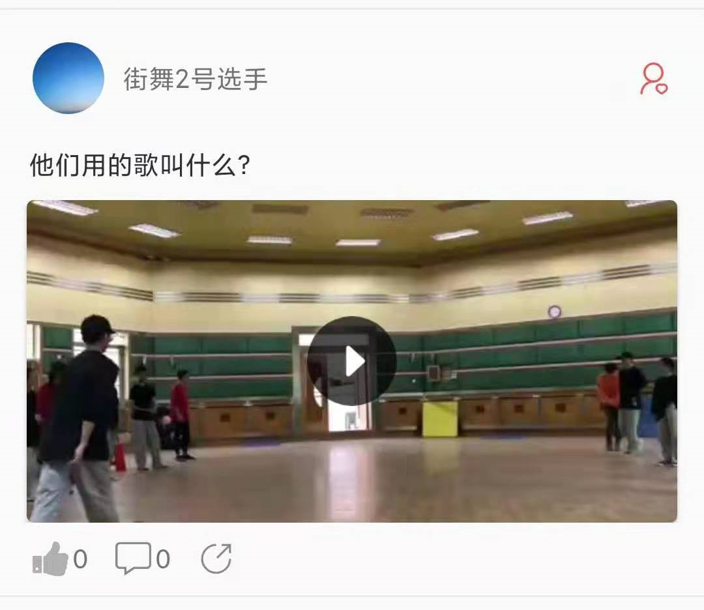
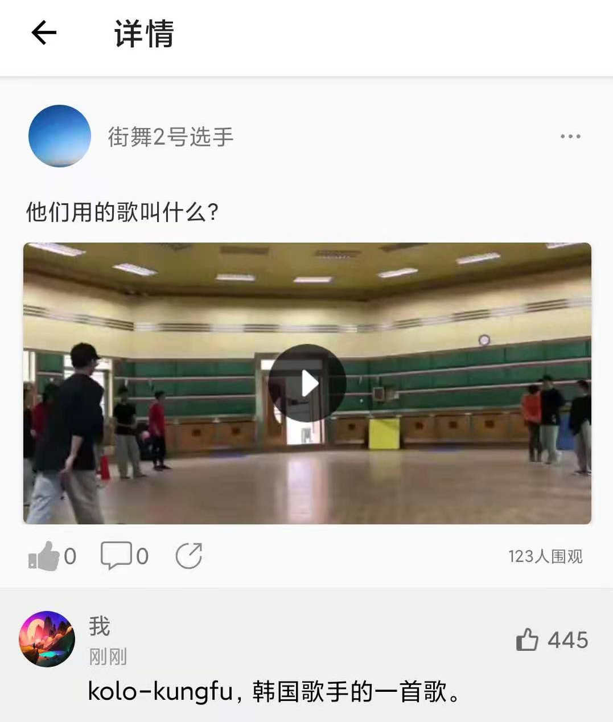
成果展示
应用场景：
1.舞者想找到一个视频的背景音乐的名字

Slide 5
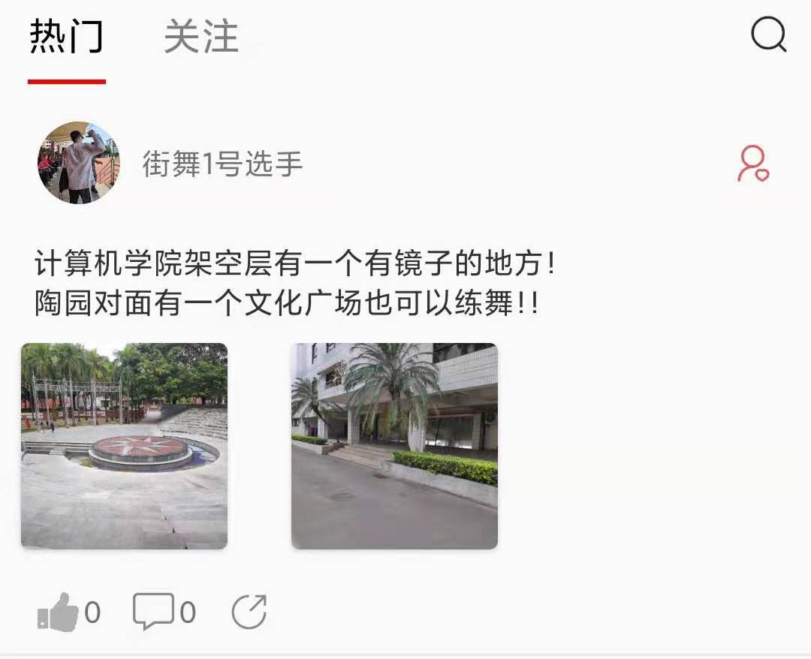
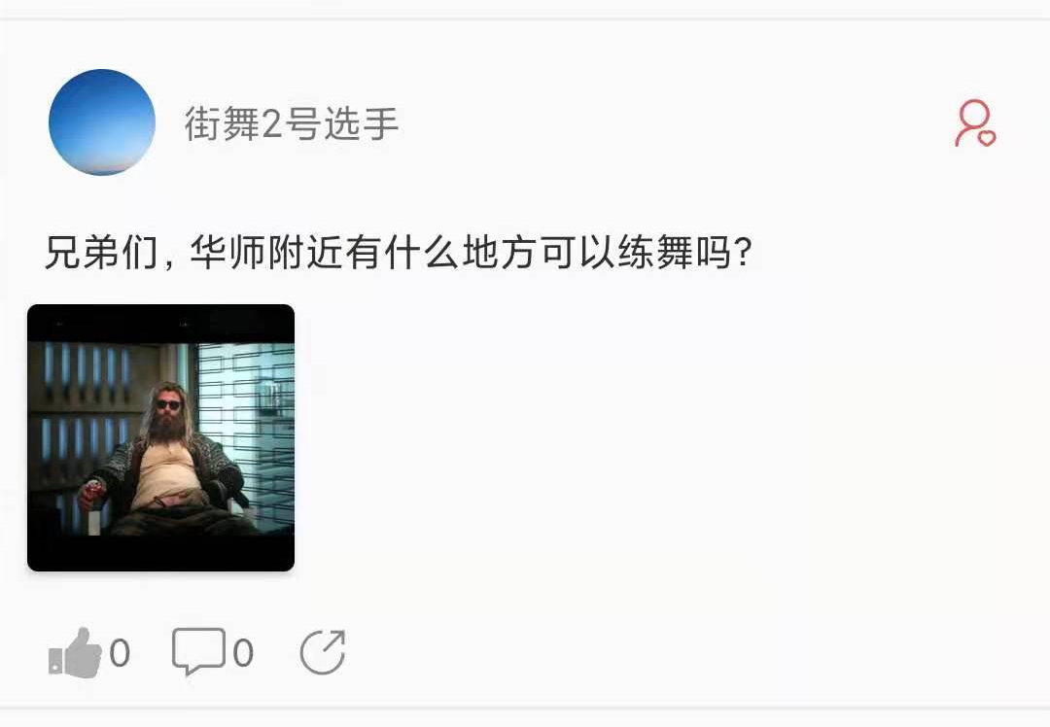
成果展示
应用场景：
2.舞者想找到地方练舞

Slide 6
目录
成果展示
测试设计
用户体验
团队分工

Slide 7
基本功能模块测试方案
注册模块：
使用以下测试用例模拟注册
假设数据库已存在123456的账号
账号 | 密码 | 预期结果 | 实际结果 | 备注
admin | 123456 | 注册失败 | 注册失败 | 账号限制只能输入数字
123456 | 123456 | 注册失败 | 注册失败 | 新账户不能与已有账户相同
654321 | 123456 | 注册成功 | 注册成功

Slide 8
基本功能模块测试方案
登录模块：
登录模块测试用例见下表，其中N/A表示不输入，T表示输入正确，F表示输入错误。
账号 | 密码 | 输出 | 账号 | 密码
N/A | N/A | 提示用户输入账号密码 | N/A | N/A
T | N/A | 提示用户输入密码 | T | N/A
T | F | 提示账号或密码不正确 | T | F

Slide 9
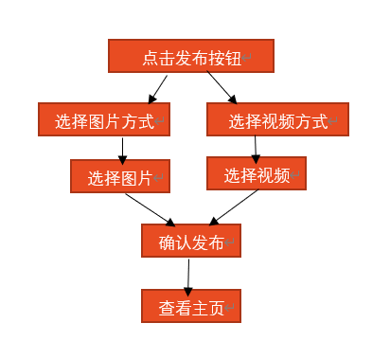
基本功能模块测试方案
发帖模块：
基于场景的测试方法
测试流程：

Slide 10
基本功能模块测试方案
关注模块：
测试方案：
前期准备：两台设备，设备1登录用户A，设备2登录用户B
详细方案：用户A点击关注用户B
查看自己的关注列表里是否增加了用户B
然后用户B查看自己的粉丝列表里是否增加了用户A。

Slide 11
基本功能模块测试方案
点赞模块：
测试方案：
用户对某个帖子点赞
查看帖子的点赞按钮是否被点亮
查看我的点赞是否增加了该帖子。

Slide 12
基本功能模块测试方案
用户信息修改模块：
测试内容：
用户头像
用户昵称
用户性别
用户生日
用户签名
测试方案：
在用户个人信息页面测试能否修改上述各项。

Slide 13
兼容性测试
测试方案：
测试app在不同机型上的安装、运行以及卸载等，测试app的兼容性。
测试结果：
测试平台 | 设备台数 | 通过数 | 通过率
百度MTC | 14 | 10 | 78.6%
阿里云EMAS | 30 | 26 | 86.7%
Alltesting | 10 | 7 | 70%

Slide 14
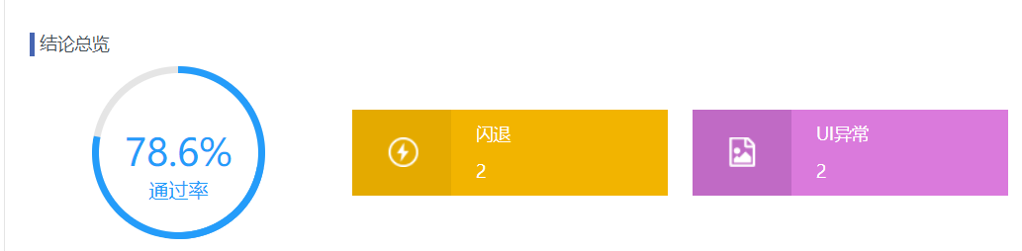
兼容性测试
测试分析：
测试结论及问题分布：

Slide 15
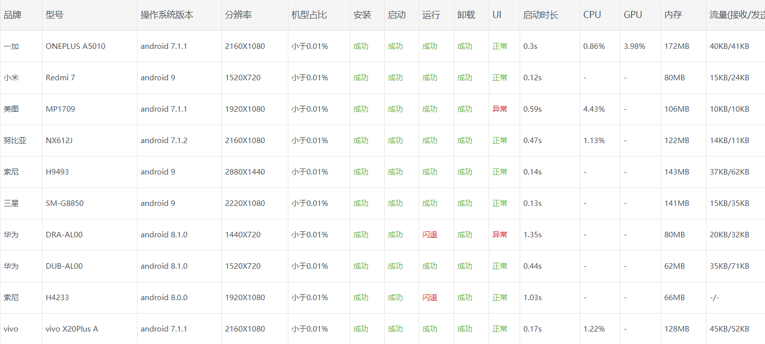
兼容性测试
测试分析：
终端列表：

Slide 16
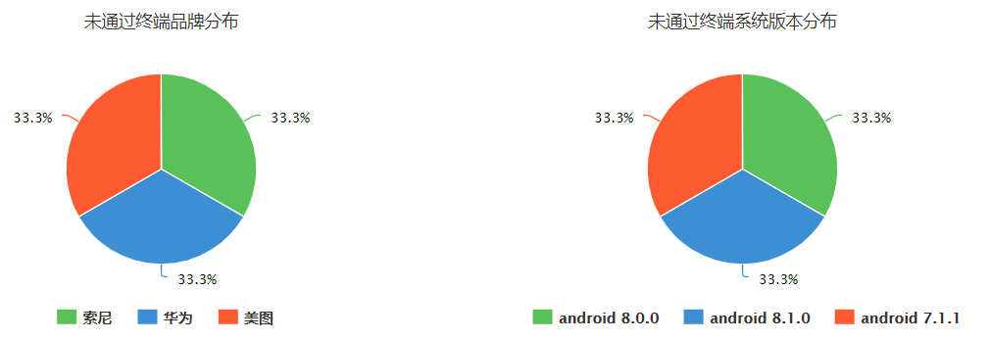
兼容性测试
测试分析：
问题中断分析：

Slide 17
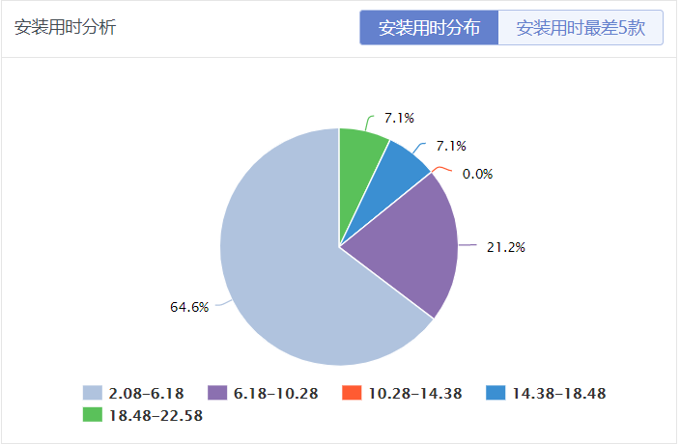
兼容性测试
测试分析：
性能分析：

Slide 18
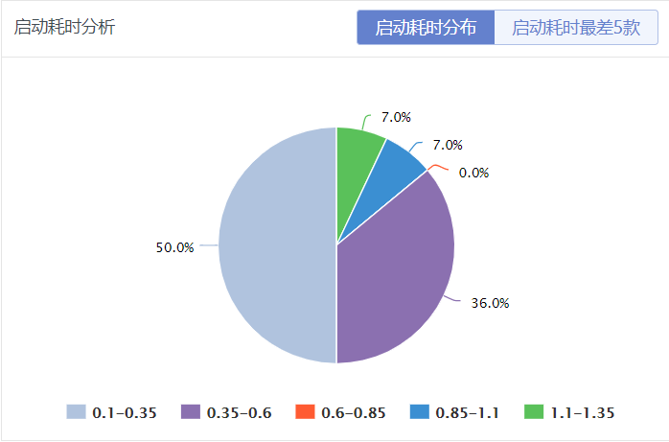
兼容性测试
测试分析：
性能分析：

Slide 19
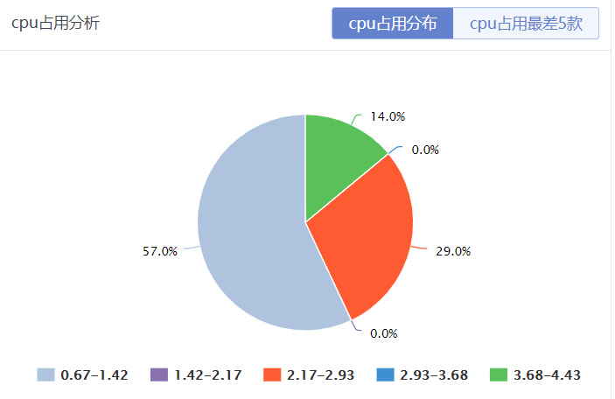
兼容性测试
测试分析：
性能分析：

Slide 20
目录
成果展示
测试设计
用户体验
团队分工

Slide 21
用户体验
用户体验记录表：
用户代号 | 手机型号 | 安卓版本 | 满意项 | 建议项
王同学 | 荣耀10 | 9 | 1.界面好看，动画精美 2.主要功能已实现且稳定 | 只实现主要的上传和浏览功能，继续完善剩下的功能。
揭同学 | 红米K30 | 10 | 1.界面干净整洁，配色统一具有辨识度。 2.已实现功能使用流畅 | 1.消息板块建议完善，实现和别人聊天功能 2.联系人板块建议完善
陈同学 | Vivo X50 Pro | 10 | 界面好看，动画精美流畅，上传功能方便迅速 | 继续完善功能
黄同学 | 红米K20 Pro | 10 | 1.体验流畅 2.界面设计干净，即使是第一次使用，在没有引导的情况下也很容易上手 | 1.忘记密码功能建议实现 2.实现用手机号进行注册 3.评论功能完善一点
周同学 | 小米8SE | 10 | 1.界面精美，动画很流畅，看起来赏心悦目，而且界面设计十分友好，几乎没有什么学习成本 2.上传和浏览的功能已实现，且体验不错，播放视频也能像主流的视频播放器一样调节很方便的音量大小、屏幕亮度或是拖动进度条，很人性化 | 1.针对舞者的特点功能较少，其实本质还是没有脱离普通的论坛APP，建议继续增加适合舞者的功能 2.连续快速点击发布按钮会闪退，建议修BUG 3.分享功能继续完善

Slide 22
用户体验
用户体验记录表：
用户代号 | 手机型号 | 安卓版本 | 满意项 | 建议项
李同学 | 华为mate 20 | 8 | 1.界面看起来像下了很多功夫，图标都很好看，且表达功能清晰，一眼就知道是什么功能。且界面中提供的接口很多，很方便用户去使用。 2.上传很快，很大的视频也很快上传上去了。 | 1.建议添加取消关注功能 2.联系人板块建议完善，不要空着
梁同学 | 华为P20 | 9 | 1.关注板块设计新颖，可以快速浏览关注用户的动态 2.页面丰富 | 不能删除已经上传的动态，建议添加此功能
丁同学 | 小米10 | 11 | 界面不错，已实现功能使用顺畅 | 界面可再丰富一点
陈同学 | 红米Note 9 Pro | 10 | 1.界面简洁大方，简洁明了 2.系统流畅 | 继续完善功能
徐同学 | 华为P 30 | 9 | 1.体验不错，挺好玩的 2.较人性化，有很多提示，如不登录进行关注的话会提示“请登录” | 添加内容查询功能

Slide 23
用户体验
用户体验分析：
优点：
UI设计不错：界面干净整洁、图标好看，配色统一具有辨识度，动画精美流畅、赏心悦目。
设计人性化：界面设计十分友好，几乎没有什么学习成本；播放视频也能像主流的视频播放器一样调节很方便的音量大小、屏幕亮度或是拖动进度条；且界面中提供的接口很多，很方便用户去使用；有很多系统提示。
设计新颖：关注板块设计新颖，可以快速浏览关注用户的动态。
系统功能流畅且稳定：上传功能方便迅速，浏览也很方便快捷。
缺点：
消息板块未完善
联系人板块未完善
没有忘记密码功能
连续快速点击发布按钮会闪退
分享功能可继续完善
没有取消关注功能
没有删除已经上传的动态的功能

Slide 24
用户体验
已完成的改进：
1.已完善联系人板块，在联系人板块中可快速浏览到关注和被关注的用户对象，并可在关注列表中提供了取消关注按钮，解决了联系人板块未完善，没有取消关注功能的问题。
2.完善了发布功能的动效，从而解决了连续快速点击发布按钮会闪退问题。
3.实现了忘记密码功能。

Slide 25
目录
成果展示
测试设计
用户体验
团队分工

Slide 26
团队分工
小组分工表：
姓名 | 工作
周泓达 | 1.UI设计： 整体UI风格与样式设计、发现模块、界面优化、图标收集 2.功能： 数据库关系模型设计、整体功能设计、分享功能实现 3.其他： 用户体验反馈收集、文档编辑、资料整理、汇报工作
李伟锐 | 1.UI设计： 发现模块、消息模块、联系人模块、我的动态界面、观看历史界面、动效优化、界面优化 2.功能： 数据库实现、注册登录功能实现、浏览功能实现、关注功能实现、模块整合 3.其他： APK编译优化
陈海宗 | 1.UI设计： 用户信息编辑界面、“我”模块、关注界面、粉丝界面、我的点赞界面 2.功能： 数据库实现、图片浏览功能实现、视频浏览功能实现、用户信息修改功能实现、发布功能实现、模块整合 3.其他： APK编译优化
沈钊宇 | 1.UI设计： 登录界面、注册界面、图片发布界面、视频发布界面 2.功能： 数据库关系模型设计、点赞功能实现、评论功能实现 3.其他： 软件功能测试、兼容性测试、文档编辑

Slide 27
Thanks
谢谢您的聆听

